Slide 1
Основні принципи виховного процесу

Slide 2
Процес виховання ґрунтується на таких принципах:
Принципи виховання - керівні положення, що відображають загальні закономірності процесу виховання і визначають вимоги до змісту організації та методів виховного процесу.

Slide 3
1. Цілеспрямованість виховання
Передбачає спрямування виховної роботи на досягнення основної мети виховання - формування всебічно розвиненої особистості, підготовка її до свідомої та активної трудової діяльності. Умовами реалізації його є підпорядкованість виховної роботи загальній меті, знання цієї мети вихователями і вихованцями, недопущення стихійності у вихованні, наявність перспектив, проектування рівня вихованості особистості відповідно до запланованої мети.

Slide 4
2. Зв'язок виховання з життям
Виховна діяльність школи має орієнтувати учнів на узгодження їх життєдіяльності з життям суспільства, посильну участь у ньому, готувати їх до трудової діяльності. Цьому сприяє використання у виховній роботі краєзнавчого матеріалу, ознайомлення учнів із суспільно-політичними подіями в країні, залучення їх до участі в громадській роботі.

Slide 5
3. Єдність свідомості та поведінки у вихованні
Поведінка людини - це її свідомість у дії. Виховання такої єдності свідомості є складним і суперечливим процесом, оскільки формування навичок правильної поведінки набагато складніше, ніж виховання свідомості.

Slide 6
4. Виховання в праці
Цей принцип вибудовується на ідеї, що формування особистості безпосередньо залежить від її діяльності. Спирається він і на таку психологічну якість, як прагнення дитини до активної діяльності.

Slide 7
5. Комплексний підхід у вихованні
Ґрунтується він на діалектичній взаємозалежності педагогічних явищ і процесів. Втілення його в життя передбачає: єдність мети, завдань і змісту, форм, методів і прийомів виховання, а також єдність виховних впливів школи, сім'ї, громадськості, засобів масової інформації, вулиці; врахування вікових та індивідуальних особливостей учнів; єдність виховання і самовиховання; постійне вивчення рівня вихованості учня і коригування виховної роботи.

Slide 8
6. Виховання особистості в колективі
Індивід стає особистістю завдяки спілкуванню і пов'язаному з ним відокремленню. Найкращі умови для спілкування й відокремлення створюються в колективі. Отже, цей принцип виховання зумовлений об'єктивними закономірностями розвитку дитини і відповідає природі суспільства.

Slide 9
7. Поєднання педагогічного керівництва з ініціативою та самодіяльністю учнів
Педагогічне керівництво зумовлюється відсутністю в учнів життєвого досвіду. А, як відомо, виховання творчої особистості можливе за існування умов для вияву самостійності й творчості, схвалення ініціативи та самодіяльності учнів.

Slide 10
9. Індивідуальний підхід до учнів у вихованні
Наприклад, важливою вимогою до організації виховного процесу і однією з умов підвищення його ефективності є індивідуальна корекція загальної системи виховання. Виховні заходи, які не враховують цієї вимоги, не зачіпають внутрішніх сторін особистості вихованця, а тому є малоефективними.

Slide 11
10. Принцип системності, послідовності й наступності у вихованні
Виходить з того, що для формування свідомості, вироблення навичок і звичок поведінки потрібна система певних послідовних виховних заходів. Такі якості людської особистості не можна сформувати, якщо виховний процес являтиме собою випадковий набір виховних заходів, що матимуть епізодичний, а не системний характер.

Slide 12
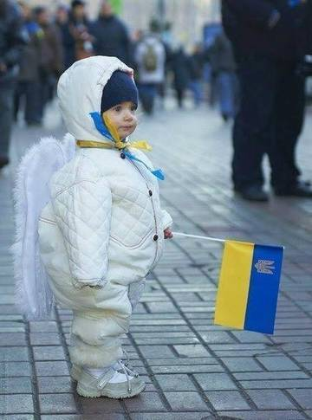
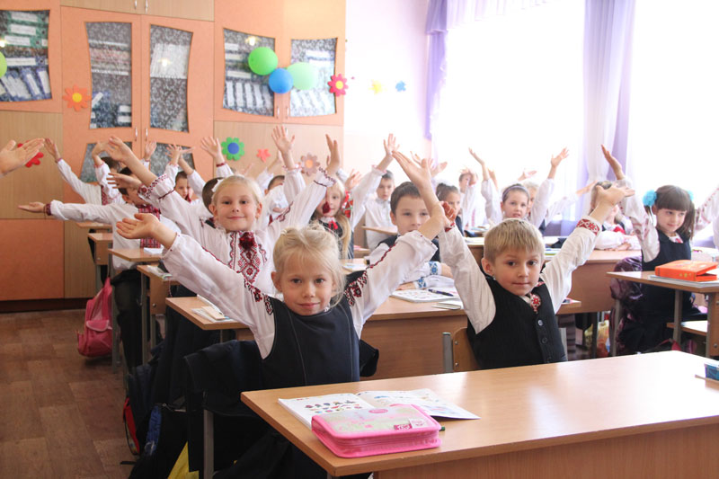
11. Єдність педагогічних вимог школи, сім'ї і громадськості
Ці вимоги мають охоплювати всі сторони навчально-виховної роботи школи, всі форми діяльності учнівського та педагогічного колективів, сім'ї, знаходити свій вияв у змісті, формах навчання та виховання, у правилах поведінки школярів, у стилі життя школи, її традиціях.

